Slide 1

긴급차량 지원 드론 시스템 D B A S E V
Drone-Based Assistance System for Emergency Vehicles
이재성 2018011889
이선호 2018011886
이지훈 2022080184
정승진 2018011911
한규영 2018011939

Slide 2
CONTENTS
개요
목표
개발 내용
진행 상황
팀 구성
예산 및 추후 발전 방향

Slide 3
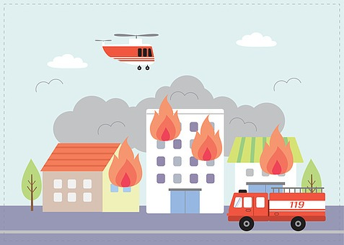
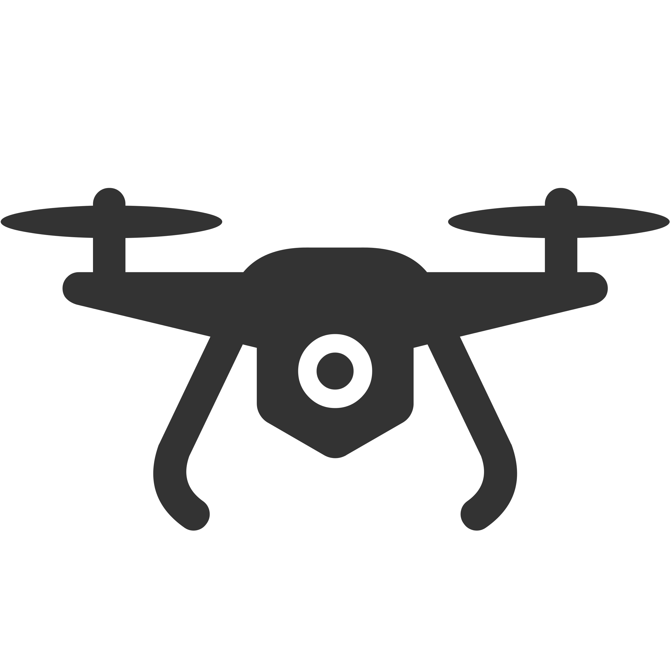
과제의 개요
Notes:
과제의 개요는 긴급차량 앞에서 교통통제를 하여 긴급차량이 빠르게 이동하는 것을 도와주는 드론을 개발하는 것 입니다.

Slide 4
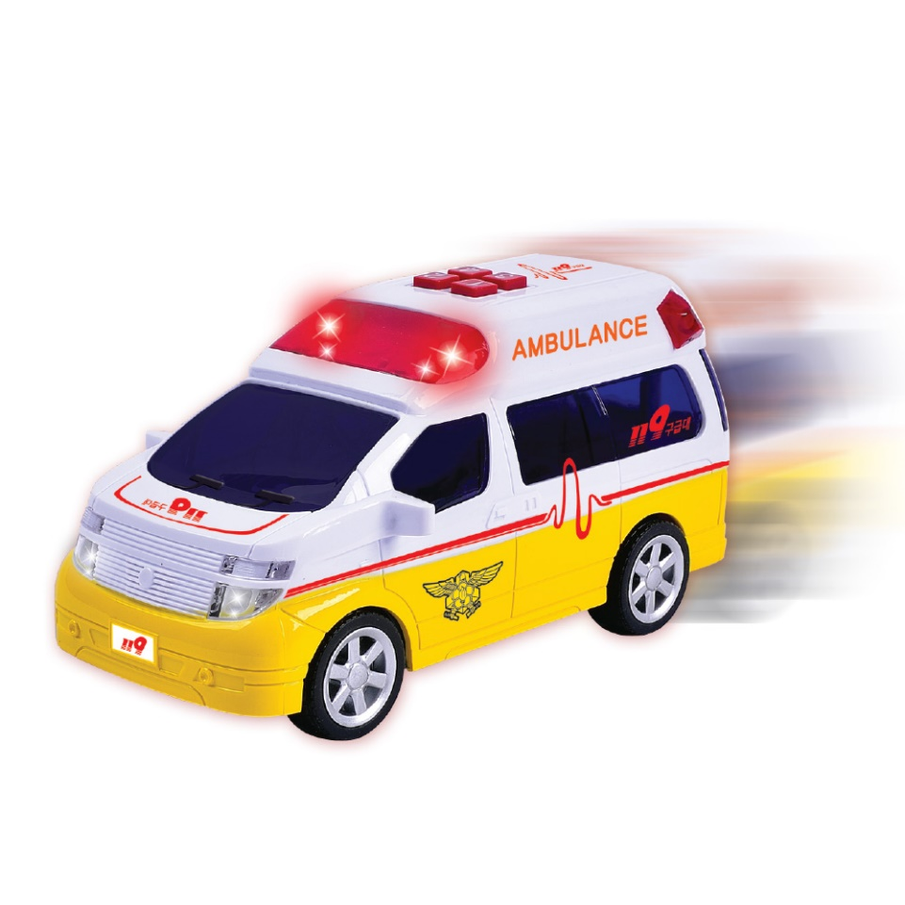
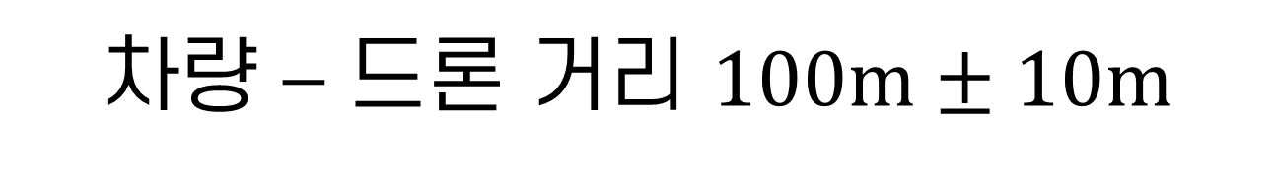
과제의 목표
긴급 차량 지원
차량 – 드론 거리 $100m±10m$
Notes:
이 시스템의 목표는 드론이 긴급차량보다 100m 앞에서 긴급 차량 이동을 지원하는 것 으로, 오차범위는 +- 10m로 잡았습니다.

Slide 5
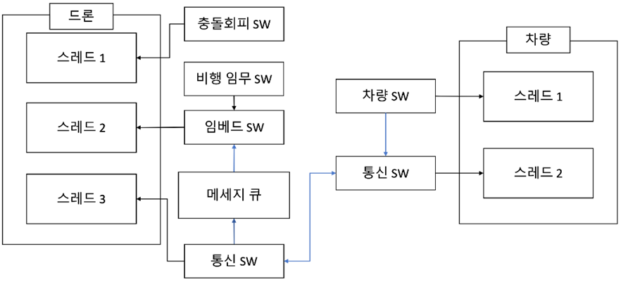
개발 내용
Message flow
SW link constructure
Notes:
이 그림은 시스템의 만들기 위한 소프트웨어 구조입니다.
드론에서 3개 , 차량에서 2개의 스레드로 나누었습니다.
먼저 드론에서는 충돌회피, 통신, 비행 임무로 나누었고,
차량에서는 차량 정보 수집 SW와 통신 SW로 나누었습니다.

Slide 6
개발 내용
이재성
이선호
정승진
Message flow
SW link constructure
Notes:
소프트웨어는 다음과 같이 분담하여 개발 중입니다.

Slide 7
진행 상황-통신 소프트웨어
정승진
Message flow
SW link constructure
Notes:
먼저 통신 소프트웨어 부터 설명 드리겠습니다

Slide 8
진행 상황 -통신 소프트웨어
통신 오류 대처
통신방법
(양방향 -> 단방향)
알고리즘 변경
DATA FORMAT
Notes:
통신 소프트웨어는 정승진 학생이 담당하였습니다.
저번 제안서 발표때는 통신오류에 대해 고려하지 못하였습니다.
그래서 이번에는 통신오류에 대처하기 위해 통신방법을 양방향에서 단방향으로 바꾸었습니다.
이렇게 함으로써 통신오류에 대한 위험성을 줄였고 통신방법 변경에 따라, 알고리즘을 변경하였습니다.
또한 데이터 포맷을 만들어 작은 크기의 데이터로 통신을 할 수 있도록하여 통신에 장애를 최소한으로 줄이려고 노력하였습니다.

Slide 9
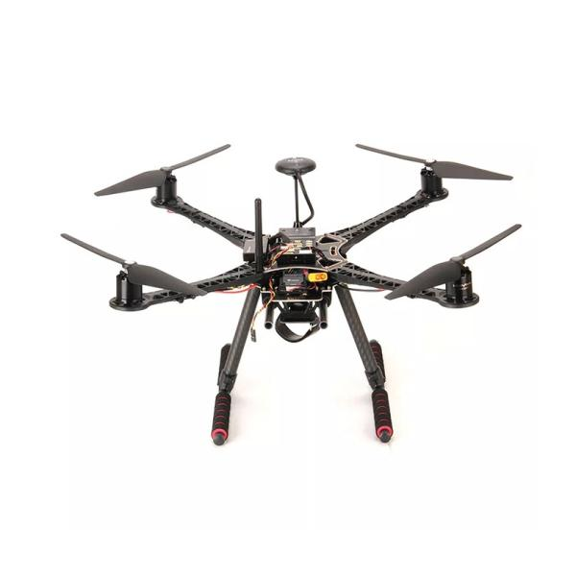

진행 상황 -통신 소프트웨어
계산
드론 명령
차량의 속도, 위치
위치, 속도
계산
변경 전 통신방법
변경 후 통신 방법
Notes:
전에는 긴급차량에서 시스템에 필요한 계산을 한 뒤, 통신을 통해 드론에게 단순히 명령을 줬습니다. 그러나 기존의 방법으로 진행할 경우 통신오류가 발생했을 때 너무 치명적입니다.
하지만 이번에는 드론의 라즈베리파이에서 계산 함으로써, 통신에 장애가 나도 이전 차량의 데이터를 저장하고 있어 오류에 유연하게 대응할 수 있습니다.

Slide 10
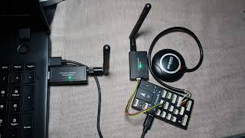
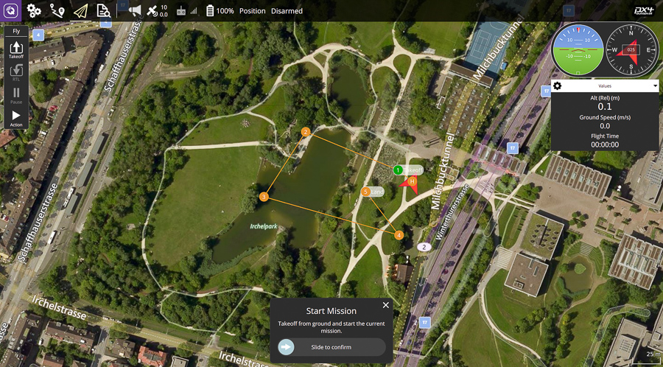
텔레메트리 모듈 연결
QGroundControl
Notes:
통신을 위한 모듈으로는 텔레메트리를 이용하였는데,
일반적으로 픽스호크에 연결하고 QGroundContol을 이용하면
픽스호크의 펌웨어에는 통신 소프트웨어가 구현되어 있어 Plug&Play 방식으로 실행됩니다.

Slide 11
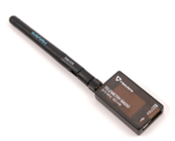
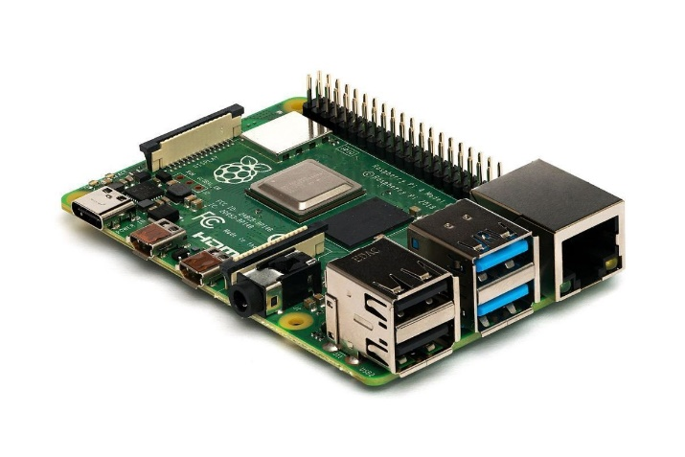
3. Waypoint 전달
차량
라즈베리 파이
1. 드론 정보
5. 드론 명령
4. waypoint를 큐에 저장
2. 계산
드론
라즈베리 파이
비효율
Notes:
하지만 차량에서 받은 데이터를 전처리후 드론에게 명령을 보내야하는데,
앞선 방식을 이용하면 차량이 픽스호크에 데이터를 전달하고
드론에게 보낸뒤 처리후 다시 픽스호크로 전달해야 하여 비효율 적입니다.

Slide 12
진행 상황
차량
라즈베리 파이
3. 명령전송
1. 차량정보
2. 계산
드론
라즈베리 파이
Notes:
그래서 텔레메트리를 픽스호크에 연결하지않고 라즈베리파이에 직접 연결하여 사용해야 합니다.
그 때문에 리눅스 환경인 라즈베리 파이에서 구동되는 통신 소프트웨어를 개발 해야합니다.

Slide 13
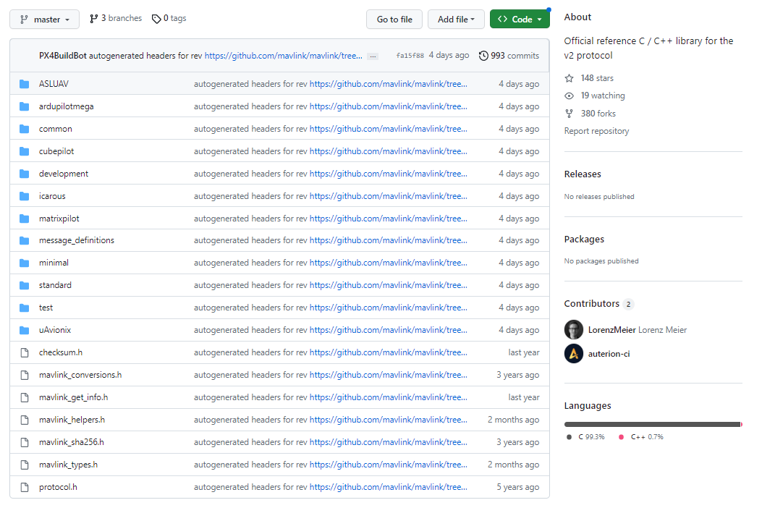
진행 상황
mavlink c언어 라이브러리
텔레메트리
(수신)
텔레메트리
(송신)
https://github.com/mavlink/c_library_v2
Notes:
통신 소프트웨어 개발을 위해서는 mavlink 라이브러리를 사용하였습니다.

Slide 14
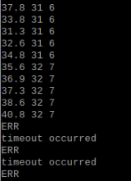
진행 상황
start
yes
1초 지났는가
yes
통신 장애 인지
no
버퍼에 문자가 들어오는가?
yes
차량 정보 이용하여 픽스호크 명령 생성
Block
no
read 함수
Notes:
통신 알고리즘은 데이터를 받아오고 1초동안 응답이 없으면 통신오류가 있다고 판단합니다.
하지만 파일 디스크립터를 확인하는 read()함수를 사용하면 데이터가 들어올때 까지 함수 실행이 멈추는 현사이 발생하여 오류를 측정 할 수 없습니다

Slide 15
진행 상황
start
yes
1초 지났는가
yes
통신 장애 인지
no
버퍼에 문자가 들어오는가?
yes
1초
차량 정보 이용하여 픽스호크 명령 생성
no
select 함수
Notes:
그때문에 비동기 방식의 통신소프트웨어를 구현해야 하고 그때문에 select라는 시스템 콜을 사용하였습니다.

Slide 16
진행 상황-비행 소프트웨어
이선호
Message flow
SW link constructure
Notes:
다음은 드론의 비행 임무 소프트웨어 임니다 이 부분은 이선호 학생이 진행 중입니다.

Slide 17
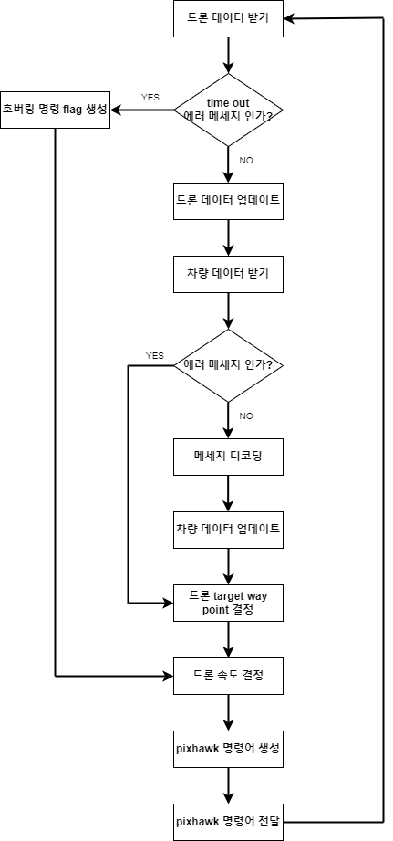
진행 상황
Notes:
임무 소프트웨어의 전체적인 알고리즘으로는
먼저 드론의 정보를 받아와 에러 메세지 인지를 확인합니다.
에러 메세지를 받아 왔다면 호버링을 하게 되고 그렇지 않다면 드론 정보를 업데이트 한 후 차량 데이터를 받아 옵니다
다시 차량 데이터가 에러 메세지 인지 확인 후

Slide 18
Notes:
받아온 메세지를 디코딩 하여 차량 데이터를 업데이트 합니다
받아온 데이터 들을 바탕으로 드론의 타겟 waypoint와 속도를 결정하여 픽스호크에 명령을 전달합니다.

Slide 19
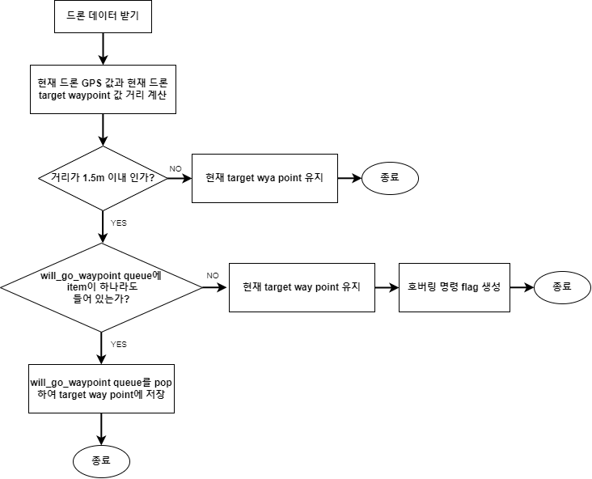
진행 상황
Notes:
타겟 포인트 생성을 위해서는 드론의 데이터를 이용하여 드론의 현재 위치와 다음 타겟 waypoint 거리를 계산합니다.
거리가 1.5 이상이면 waypoint를 유지합니다.
Waypoint가 1.5 이상이라면 큐를 확인하여 새로운 값이 있다면 waypoint를 업데이트 하고 없다면 호버링 하게 됩니다.

Slide 20
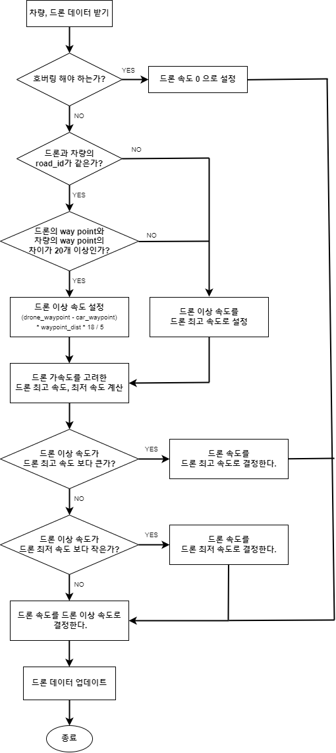
진행 상황
Notes:
드론의 속도룰 결정하기 위해서는 차량과 드론의 데이터가 필요합니다.
앞서 호버링 명령이라면 속도는 0이되고 그 외의 경우 드론과 차량 road ID를 확인합니다.
차량 100m 앞에 비행하기 위해서는 waypoint가 20개가 차이나야 하는데 이를 비교하여

Slide 21
Notes:
20개 이하라면 최고 속도를 20개 이상이라면 차량 속도를 바탕으로 드론의 이상 속도를 결정 합니다.
드론이 가야할 속력이 최고 속력보다 크다면 드론의 최고 속력으로 결정하고
반대의 경우라면 최저속력으로 결정합니다

Slide 22
Notes:
드론의 속력이 결정되면 그 값을 픽스호크에 waypoint와 합께 명령어로 전달하게 됩니다.

Slide 23
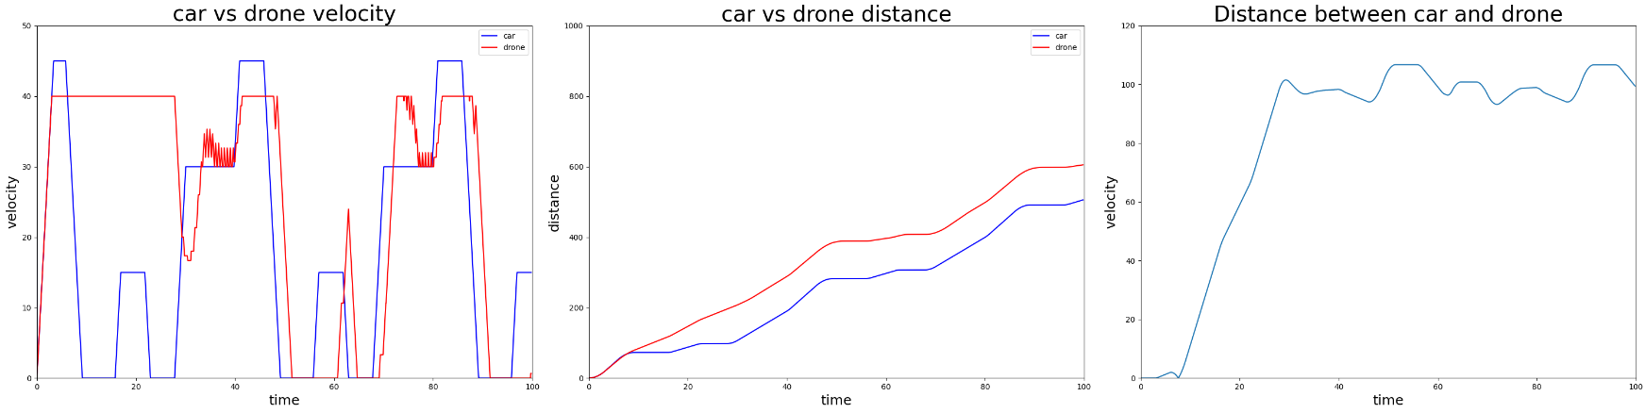
진행 상황 – 시뮬레이션
차량은 랜덤속도, 통신이 정상적인 상황
Notes:
앞선 알고리즘 테스트 결과 입니다
테스트를 위해 무한한 직선 구간을 가정하였습니다.
다음 그래프는
차량은 임의의 속도를 달리고 통신 오류가 없는 상황입니다.
첫 번째는 시간-속력 그래프,
두 번째는 시간-거리 그래프,
세 번째는 차량과 드론사이 거리변화 그래프 입니다.
첫 번째와 두번째 그래프에서 파란색은 차량을 빨간색은 드론을 의미합니다.

Slide 24
진행 상황 – 시뮬레이션
차량은 랜덤속도, 통신이 정상적인 상황
Notes:
첫 번째 그래프를 보면
30초 미만에서는 차량 전방 100M에 위치하기 위해 드론은 최고 속력을 내고있음을 볼 수 있습니다
이후에는 차량 과의 거리 100M를 유지하기위해 차량의 속력에 따라 드론의 속력이 변하는 것을 볼 수 있습니다.
두번째와 세번째 그래프를 보면
앞서 설명한거와 같이 30초 미만에서는 목표 지점에 도달하는 모습을, 30초 이후에서는 목표 지점을 유지하려는 모습을 볼 수 있습니다.

Slide 25
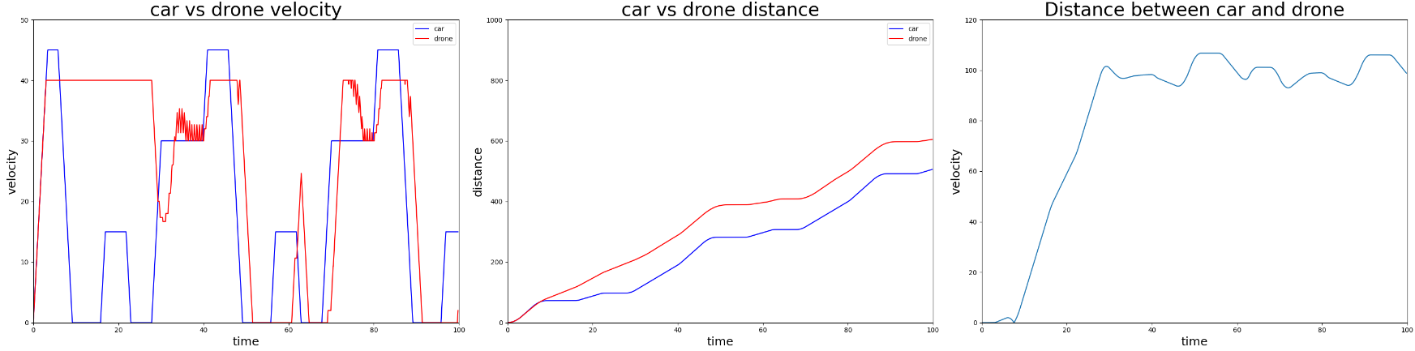
진행 상황 – 시뮬레이션
107.6938
93.3155
차량은 랜덤속도, 통신이 비정상적인 상황
Notes:
이 그래프는 통신오류가 있는 그래프입니다.
통신의 오류가 있지만 앞선그래프와 비슷하게 잘 대처하는 것을 볼 수 있습니다.

Slide 26
진행 상황-임베드
이재성
Message flow
SW link constructure
Notes:
다음은 임베드 소프트웨어 입니다

Slide 27

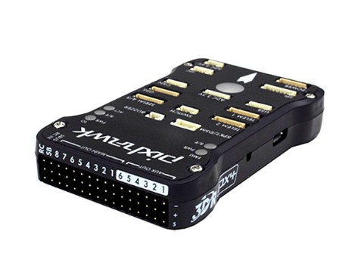
진행 상황 -임베드
Python 소스코드 .py
임베딩
cpp 기반 SW
.pyc 실행
Notes:
앞서 말한 통신 소프트웨어와 각종 모듈들처럼 하드웨어를 자원을 관리하기 위해서는 저수준 언어인 C언어를 사용해야 합니다. 이때 문에 대부분의 코드는 c++로 작성되었습니다. 하지만 드론에 명령을 보내는 라이브러리인 dronekit은 파이썬으로 구현 되어 있어 이를 사용하기 위해서는 임베딩 과정을 거쳐야 합니다. 또한 파인썬에서 사용하는 data들은 리스트와 객체로 구현되어 있는데 이를 c++에서는 구조체로 변환하는 과정이 필요합니다. 이를 위해 임베딩을 위한 코드를 작성하였습니다.

Slide 28
진행 상황-스레드간 통신
이재성
Message flow
SW link constructure
Notes:
스레드간 통신을 위해서는 메세지 큐를 이용합니다.

Slide 29
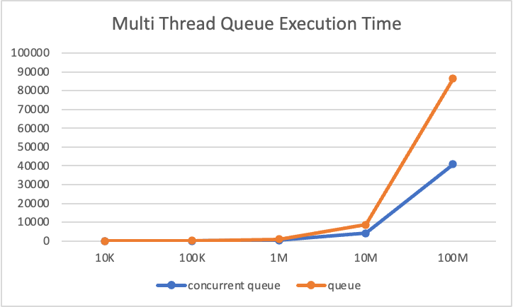
진행 상황-큐 성능 테스트
Serial Queue
VS
Concurrent Queue
Notes:
이때 어떤 종류의 큐를 사용할지에 대한 비교 테스트 결과 입니다.
컨커런트큐는 여러 스레드에서 입출력을 동시에 하는 큐 입니다.
오른쪽 그래프는 기본적인 시리얼 큐와 컨커런트 큐의 실행시간를 비교한것입니다.
가로축은 입출력 횟수이고 세로축은 시간입니다.
입출력 횟수가 많아질수록 컨커런트가 훨씬 빠른 실행시간을 보여지는걸 알 수 있습니다.
그래서 저희는 드론의 메세지를 컨커런트 큐에 저장하는 방법을 채택하였습니다.

Slide 30
진행 상황-컴파일
 | 타깃 컴퓨터 | 개발환경1 | 개발환경2
OS | Rasbian lite | Ubuntu 22.04.2 LTS | Ubuntu 20.04.6 LTS
Processor | Quad core Cortex-A72(ARM v8) 64bit Soc @1.8GHz | Intel Core i7-770HQ CPU @ 2.80GHz | Intel Core i5-10400 CPU @ 2.90GHz
Compiler | g++ 10.2.1 | g++ 11.3.0 | g++ 9.4.0
Notes:
다음은 소프트웨어 구조에는 없는 컴파일 입니다.
다음 표와 같이 개발을 하는 컴퓨터와 소프트웨어가 올라갈 타겟 컴퓨터의 os, 프로세서, 컴파일러가 모두 다른것을 볼 수 있습니다.

Slide 31
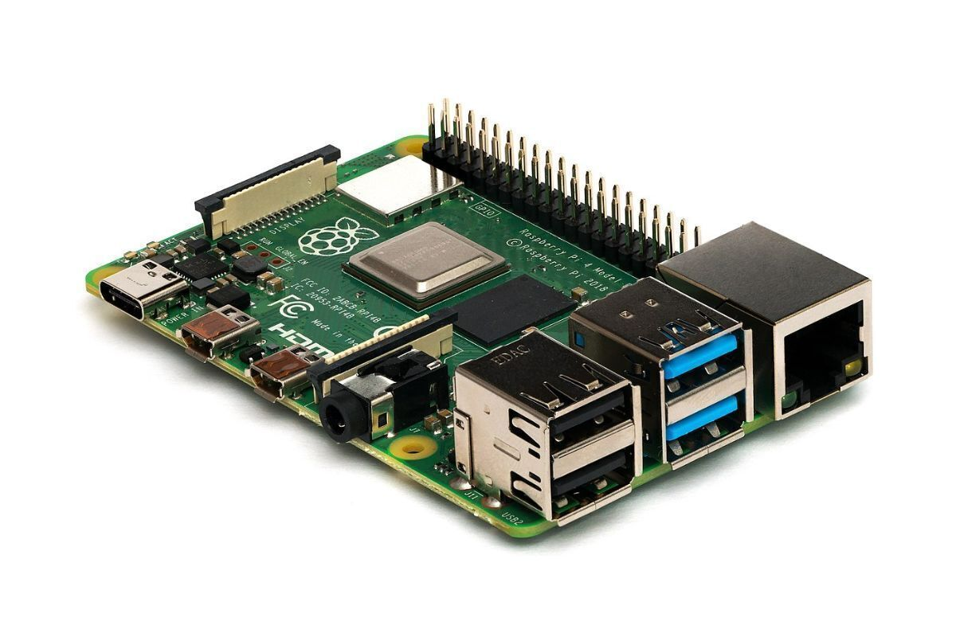



진행 상황 -컴파일
Notes:
이때문에 같은 소스코드를 이용하여 실행코드를 만들어도
만들어진 실행파을을 다를 수 있습니다.
일반적으로 임베디드 소프트웨어 개발시 타겟 컴퓨터의 실행 환경에 맞는 실행코드를 만들기 위해 크로스 컴파일을 해야 합니다.
하지만 라즈베리파이는 직접 컴파일이 가능하기 때문에 따로 크로스 컴파일 환경을 만들지는 않았 습니다.
대신 개발 환경과 실행환경을 맞추기 위한 형상관리가 필요했고 이를 위해 자동화 파일들을 만들어 두었습니다.

Slide 32
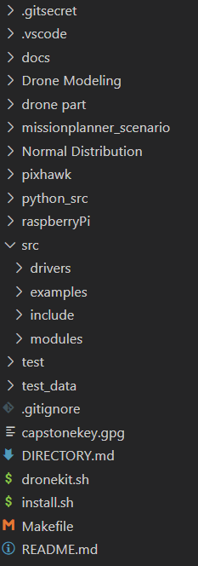

main.cpp
main.o
소스 코드
module1.h
module1.cpp
module1.o
module2.h
module2.cpp
module2.o
Notes:
컴파일을 자동화 하기 위해서는 makefile을 만들었습니다.
왼쪽사진을 보면소스코드가 모듈과 헤더파일 등등 많은 파일로 나누어져 개발 되고 있습니다
코드를 실행시키기 위해서는 각자각 모듈들을 컴파일 하여 링크한뒤 실행 파일을 만들어 실행야 합니다.
하지만 조원 모두가 코드를 실행해 보기위해 파일들의 의존성을 이해하고 각각의 컴파일 옵션들을 알기는 불가능합니다

Slide 33
main.cpp
main.o
소스 코드
module1.h
module1.cpp
module1.o
module2.h
module2.cpp
module2.o
Notes:
그렇기에 이를 자동화하는 makefile을 만들었고

Slide 34
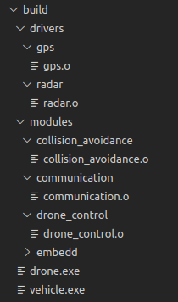
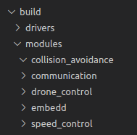
진행 상황
Notes:
Makefile을 실행하면 빌드 폴더에 각각의 모듈의 오브젝트 파일을 만들고 이를 의존성 관계에 맞게 링크하여 드론과 차량에서 실행될 실행파일을 만들게 됩니다.

Slide 35
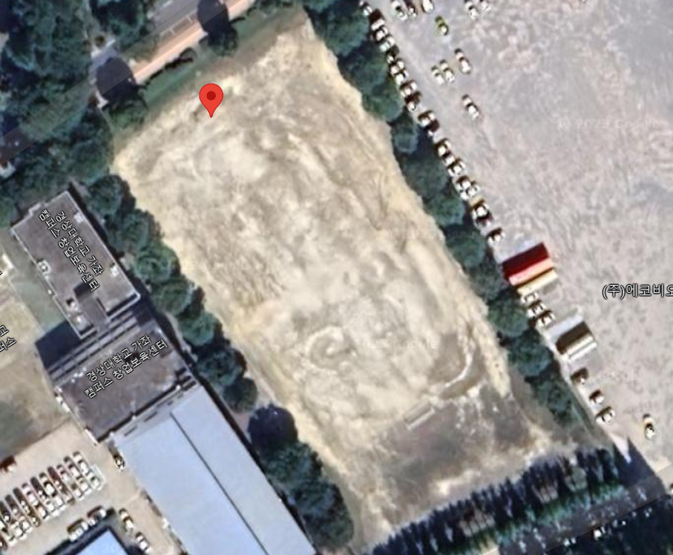
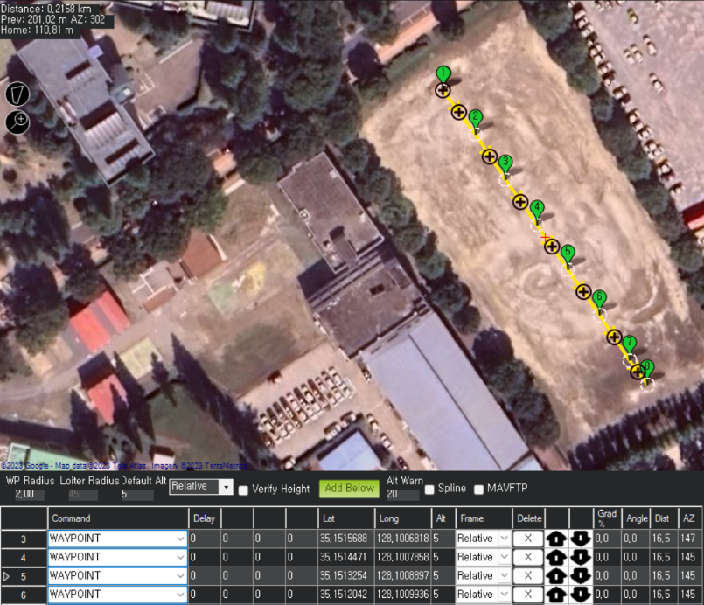
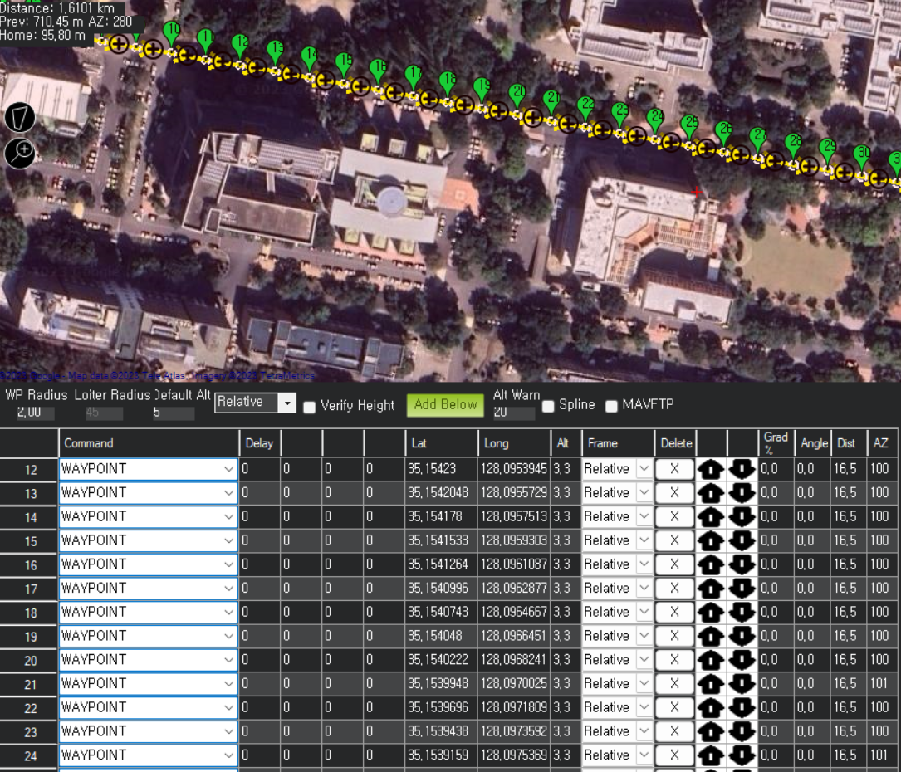
진행 상황-데이터라벨링
Notes:
이후 드론이 테스트 비행을 위한 데이터 라벨링 부분 입니다. 이 부분은 이지훈 학생이 진행하였습니다.
차량은 road_id에 대한 정보만을 가지고 있고, 드론의 라즈베리파이에는 각 road_id가 가지는 waypoint_id에 대한 데이터를 가지고 있어야합니다.
Waypoint에 대한 데이터를 만들기 전에 시험비행 할 장소의 위,경도와 약 100m의 직선인 도로에 대한 데이터를 미션플래너를 이용하여 waypoint의 위치를 파악하고

Slide 36
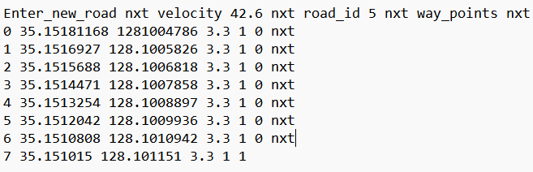
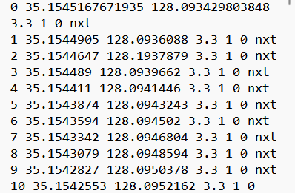
진행 상황
Waypoint format : (waypoint_id | 위도 | 경도 | 고도 | countable(1) | last_point(0, 1) | nxt)
. . .
Notes:
다음과 같이 waypoint_id 위도 경도 고도, waypoint를 체크하는 countable, 이 road_id의 마지막 지점인지를 표시해주는 last_id에 대한 데이터 포맷으로 만들었습니다.
하지만 현재 알고리즘 변경으로 데이터 의 수정이 추가적으로 필요합니다.

Slide 37
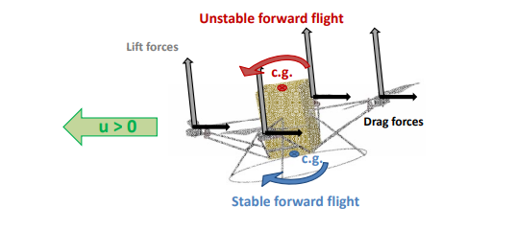
진행 상황-무게중심 해석
Notes:
다음은 드론의 페이로드 적제를 위해 드론의 배치에 따른 적합한 무게중심을 확인하는 부분으로 한규영 학생이 진행하였습니다.
먼저 기체 회전축보다 무게중심이 밑에 있을 때 드론이 왼쪽으로 전진 비행을 할 경우, 그림과 같이 드론의 모멘트는 반시계 방향으로 작용하게 되는데, 이때 무게중심이 밑에 있으면 드론의 자세를 복원하려는 시계방향의 모멘트 힘이 발생하여 상쇄하게 됩니다.
반면 기체의 회전축 보다 무게중심이 위에 있는 경우에 무게중심의 모멘트도 반시계방향으로 작용하므로, 드론의 자세 제어가 더 불안정해지고, 추락할 가능성이 생깁니다.

Slide 38
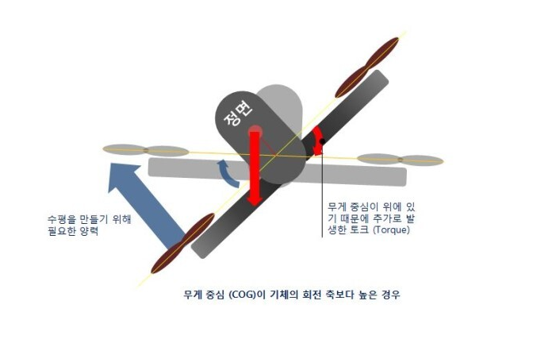
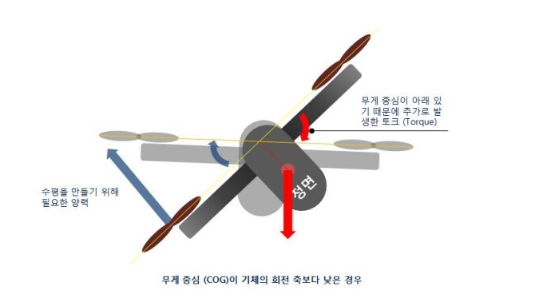
Notes:
다음사진을 보게 되면, 무게중심이 기체의 회전 축보다 높은경우는 무게 중심이 위에 있어 이를 통해 수평을 만들기 위해서는 불필요한 모터의 힘이 많이 필요하게 됩니다.

Slide 39
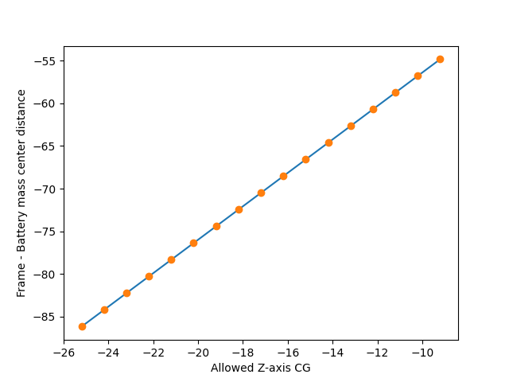
진행 상황-무게중심 해석
드론이 안정적으로 비행하기 위해서, 배터리 배치에 따른 무게중심 해석을 필요함. 배터리 위치별 허용 무게중심을 구하기 위해 시뮬레이션으로 계산해봄
X축: 마진율 5%~15%에
해당하는 허용 무게중심 범위
Y축 : 프레임 – 배터리 질량중심
까지 거리
결론: 안정적인 비행을 위해서
약 -55mm~ -85mm 까지 배터리를
옮길수 있음.
Notes:
배터리 배치별 허용 무게중심을 계산해 보았는데. 드론의 안정적인 마진율은 5%에서 15%이므로 그에 해당하는 허용무게중심범위는 -10mm에서 -26mm까지입니다,
그러므로 저희는 배터리를 프레임에서 배터리 질량중심까지 거리 -55mm에서 -85mm까지 옮길 수 있습니다.

Slide 40
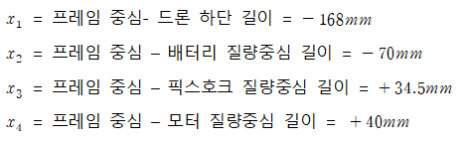
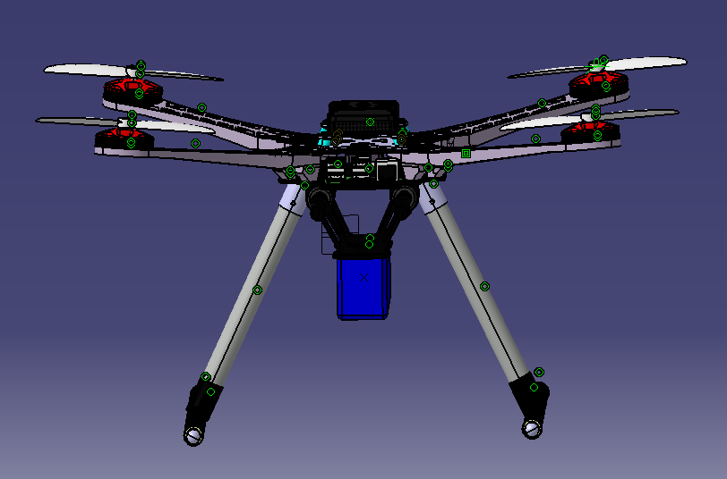
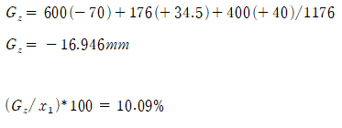
진행 상황
배터리위치 < 기체 회전축 중심(도안1)
도안1
마진율 : 10.09%
Notes:
그에따른 두가지 설계를 해보았습니다.
배터리가 기체 회전축 중심보다 아래에 위치 하였을때, z축 무게중심은 -16.9mm가 나왔습니다. 그리고 무게중심 마진율은 약 10%가 나왔습니다.

Slide 41
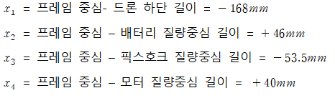
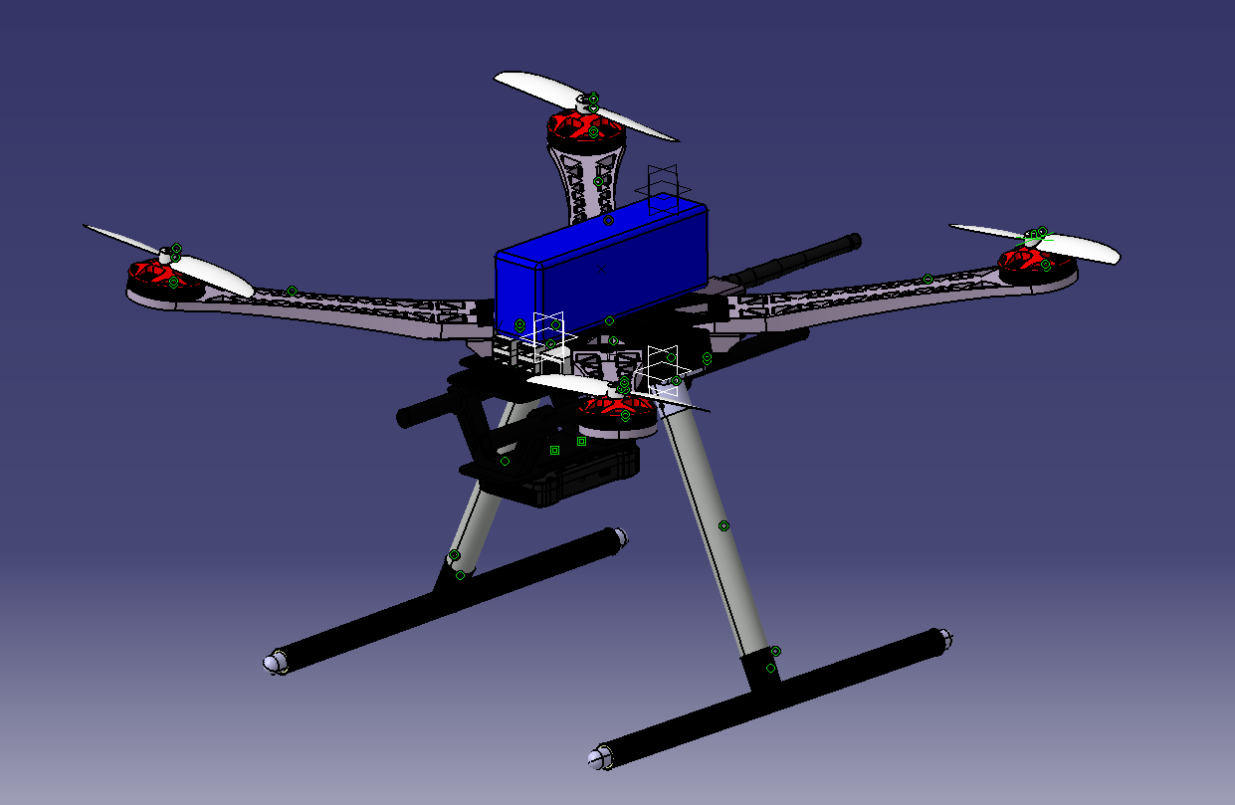
진행 상황
배터리위치 > 기체 회전축 중심(도안2)
도안2
마진율 : 17.302%
"Analysis of Quadrotor Weight and Center of Gravity Effects on Flight Performance" (M. A. Khan 등, 2019)
Notes:
다음 도안2을 보면 배터기가 기체 회전축 중심보다 위에 있을때 z축 무게중심이 +29.07mm가 나왔고 마진율을 약 17%였습니다.
이론적으로 드론이 안정적인 무게중심 마진율은 5~15%으로
배터리위치가 기체 회전축중심보다 아래에 위치한 도안1를 채택하였습니다.

Slide 42
CATIA 모델링
진행 상황
라즈베리파이 부착 케이스 모델링 및 전체적인 탑재 모듈 배치도 작성
모델링을 가지고 솔리드웍스를 통해 탑재체가 드론 프레임에 미치는 영향을 확인하기 위해 하중해석 할 예정
Notes:
처음 설계로는 픽스호크 밑에 라즈베리파이를 적제하려고 하였으나 실제 조립을 해보니 예상만큼 충분한 공간이 나오지 않아
라즈베리파이를 드론에 탑재하기 위해서 자체적으로 케이스를 모델링할 예정입니다.
그리고 추후 솔리드 윅스를 통해 탑제체가 드론 프레임에 미치는 영향을 확인하기위한 하중해석을 진행할 예정입니다.

Slide 43
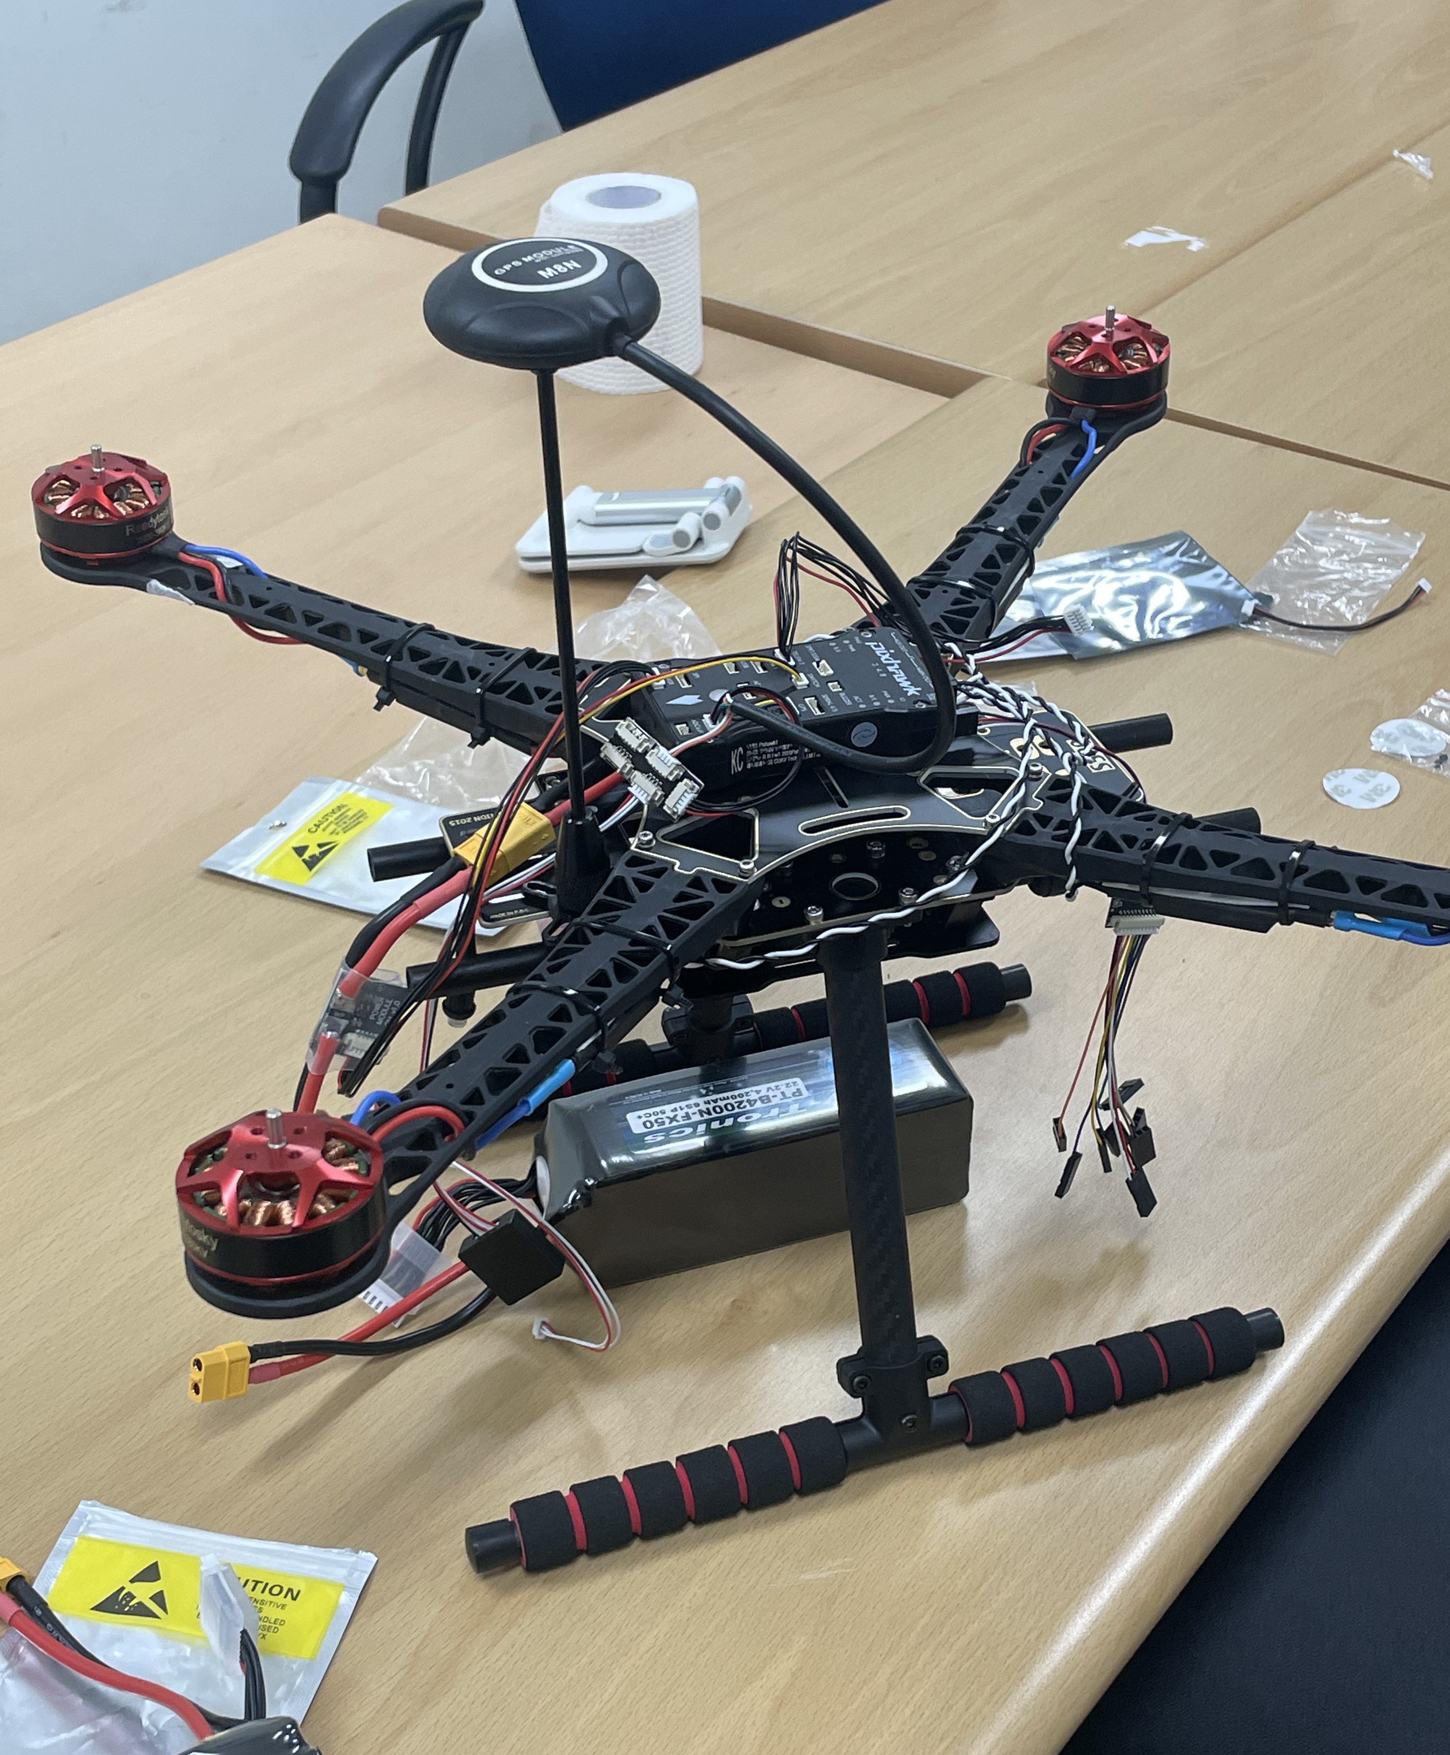
진행 상황-드론제작
드론에 대한 기본적인 조립과 정상작동 확인, 바인딩 진행
앞으로 향후 계획은 캘리브레이션을 한 뒤 페이로드를 달고 시험비행을 할 계획
Notes:
드론 제작은 이지훈 학생과 한규영 학생이 진행하였는데
현재 기본적인 조립을 하였고 정상작동을 확인하는 것을 확인했습니다. 이후에 바인딩을 하여 목표 페이로드를 달고 드론 비행시험을 할 예정입니다.

Slide 44
향후 계획 – 테스트
비행 테스트
통합 테스트
시스템 테스트
Notes:
앞으로의 테스트 절차로는 비행테스트, 통합테스트, 시스템 테스트로 진행될 예정입니다.
비행테스트는 소프트웨어가 배제되고, 기본적인 자세제어가 된 드론이 실제 페이로드를 들수 있는지 확인할 예정입니다, 통합 테스트는 각 함수별로 구현된 소프트웨어가 하나의 실행파일로 생성돼서 타겟 컴퓨터에 올라갔을때 제대로 실행되는지를 확인할 계획입니다. 마지막으로, 시스템 테스트를 통해 실제 라즈베리파이와 픽스호크를 연결해서 전체적인 드론의 임무를 수행하는지 확인합니다.

Slide 45
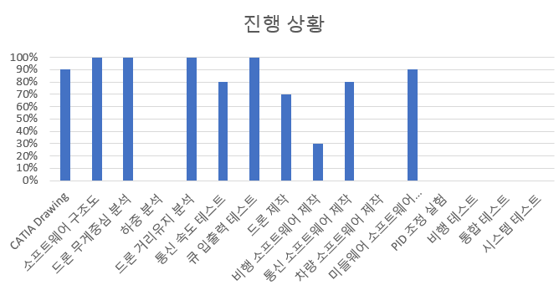
개발 단계
전체 진행률 : 46.6%
현재 진행 상황
Notes:
현재 계획했던 작업의 46퍼센트를 개발완료 하였습니다.

Slide 46
예산 및 일정
항목 | 수량 | 단가 | 금액
픽스호크 V2.4.8 32비트 비행 컨트롤러 | 1 | 299,000 | 299,000
S500 쿼드콥터 드론 PDB 에디션 kit | 1 | 64,000 | 64,000
[Holybro] 픽스호크 텔레메트리 모듈 | 1 | 120,000 | 120,000
VEGA 베가 그래핀 6셀 22.2V 5200mAh 35C 배터리 (XT90) | 2 | 105,000 | 210,000
MR-X3 ESC for Multicopters(30A) | 5 | 15,490 | 61,960
12x5.5 MR Prop x 2개 | 3 | 20,800 | 62,400
S3508-380KV Motor Set(12~13in/22.2V) | 4 | 39,800 | 159,200
IMAX B6 (Li-Po, Li-Fe, NiMH, NiCD, Pb) + Power supply | 1 | 65,000 | 65,000
XT60 충전 코드(케이블) | 2 | 5,000 | 10,000
라즈베리파이4 modelB 4GB | 1 | 165,000 | 165,000
삼성 마이크로 Micro SD PRO plus 128GB | 1 | 19,660 | 19,660
STROBE LIGHT | 2 | 16,000 | 32,000
Goofy 충전식 후미등 3색 LED 안전등 | 1 | 9,700 | 9,700
3.55mm 골드잭(12개) + 수축튜브 | 1 | 12,900 | 12,900
DTOF LiDAR_LD06 라이다 센서 HAT | 1 | 141,500 | 104,500
합계 |  |  | 1,500,000

Slide 47
예산 및 일정
항목 | 세부일정 | 3월 1,2주 | 3월 3,4주 | 4월 1,2주 | 4월 3,4주 | 5월 1,2주 | 5월 3,4주 | 6월 1주
개념설계 | 드론 설계 및 해석
 | 필요기술 조사
물품주문 | 물품 주문
상세설계 | 아키텍처 설계
 | 드론 모델링
 | 소프트웨어 설계
제작 | 드론 제작
 | 소프트웨어 제작
테스트 | 단위 테스트
 | 통합 테스트
보고서 | 보고서 및 발표자료 작성

Slide 48
참고 문헌
연번 | 종류 | 제목 및 출처 | 저자 | 발행년도 | 발행자
1 | 특허 | 드론을 이용한 고속도로 2차 사고 예방 드론 | 류은재 | 2021.07.01
2 | 논문 | GPS 신호만을 이용한 방향 안내 | 이상헌,손종태,송수환 | 2013
3 | 논문 | PID 제어를 통한 쿼드콥터 자세 제어 | 윤재현,이종수 | 2014
3 | 보고서 | 드론 무선통신 기술 개발 동향 | 전황수 | 2017.10.04
4 | 논문 | 소방차 출동 시 효율적인 골든타임 확보 방안에 관한 연구 | 황의홍, 최지훈,최돈묵 | 2018.08
5 | 공식문서 | PX4 System Architecture | Julian Oes
6 | 블로그 | Pixhawk와 ROS를 이용한 자율주행 드론 |  | 2018.04.04
7 | 논문 | Analysis of Quadrotor Weight and Center of Gravity Effects on Flight Performance | M. A. Khan | 2019

Slide 49
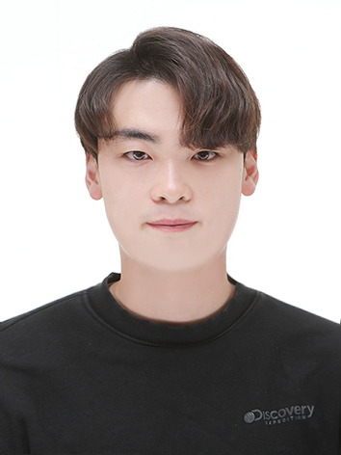


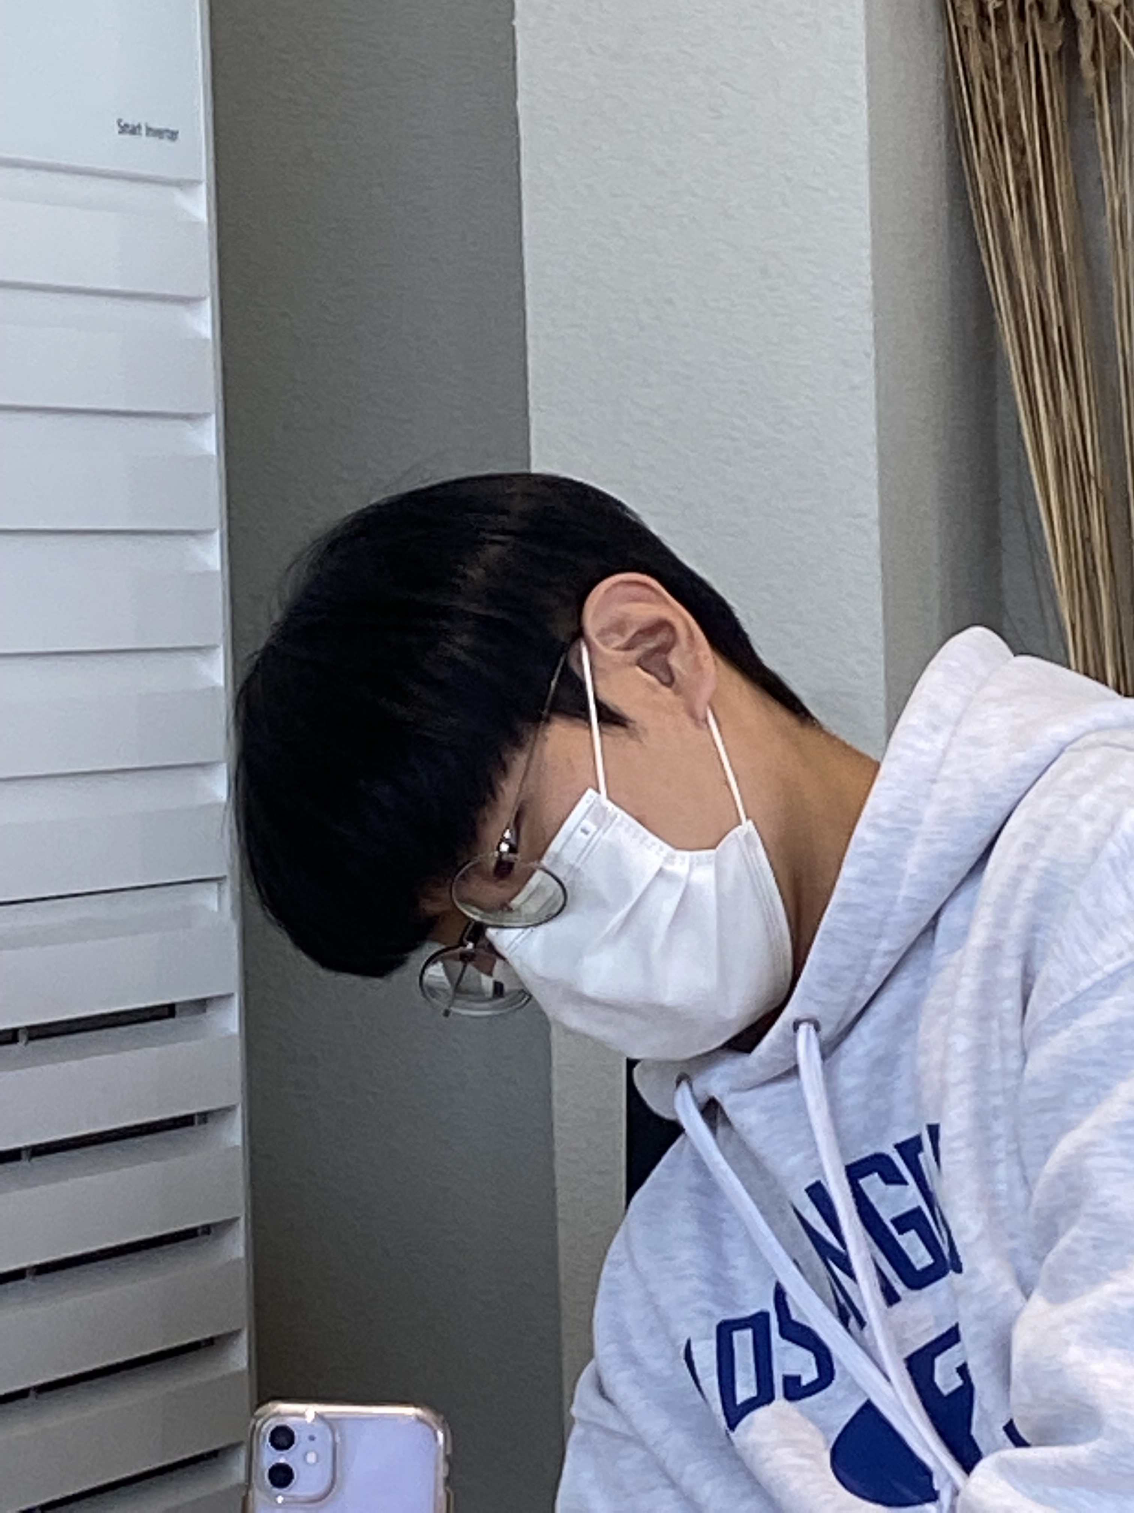

팀 구성
이재성
이선호
이지훈
정승진
한규영
아키텍처 설계
미들웨어 SW
개발
비행 제어 SW
개발
드론 해석
드론 제작
데이터 라벨링
통신 SW
차량 SW
개발
드론 해석
드론 제작
차량 SW 개발
Notes:
팀구성은 다음과 같습니다.

Slide 50

Q & A

Slide 51
부록

Slide 52
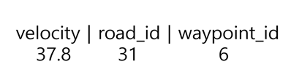
개발 내용 – 통신
“전에 40.8km/h로 가고 있으니까 그 기준으로 맞춰야겠다!”
1초 이상 통신두절
Notes:
아까 통신오류에 대한 대처 방안으로 데이터 포멧을 말씀드렸는데, 저희는 차량의 속도, 도로의 id값, 차량현재 웨이포인트로 이루어진 데이터포멧 값으로 데이터를 전송합니다.
만약, 도심의 전파 방해등과 같은 예상치 못한 상황으로 인해 통신 장애가 발생할 때, 1초 이상 통신이 두절되면 / 드론은 에러를 인지하고 / 그 전에 받았던 차량의 속도 값을 이용해 비행합니다.

Slide 53
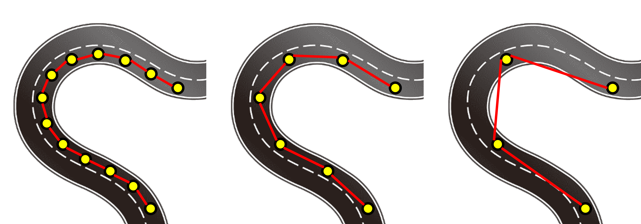

Slide 54
개발 내용

Slide 55
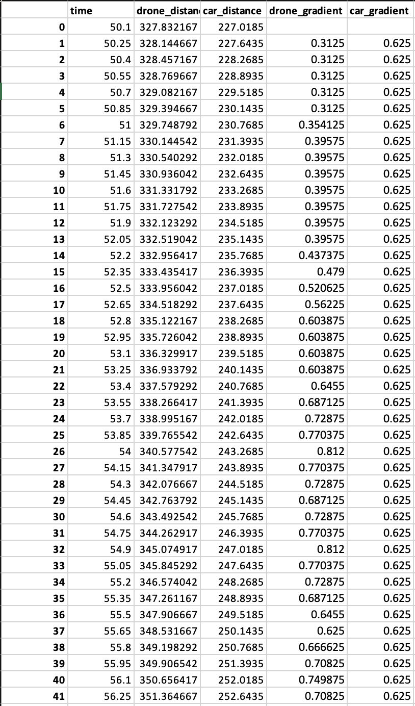
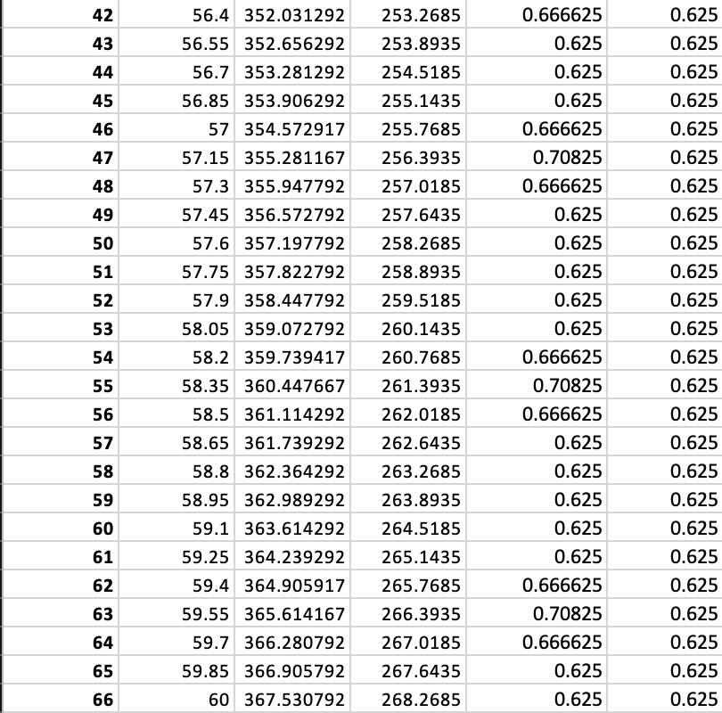

Slide 56
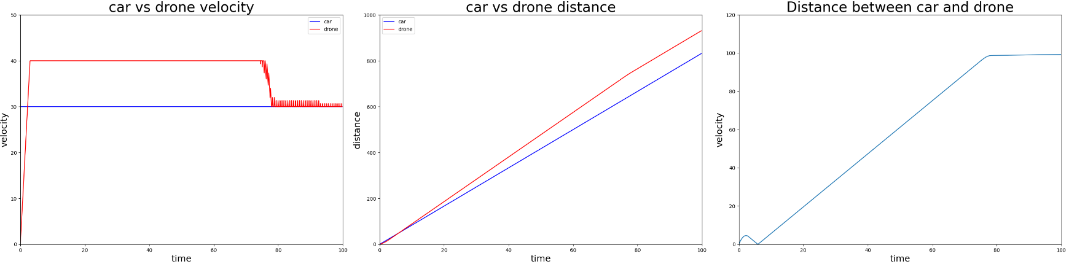
차량 30km/h 등속도 운동, 통신 에러 없음

Slide 57
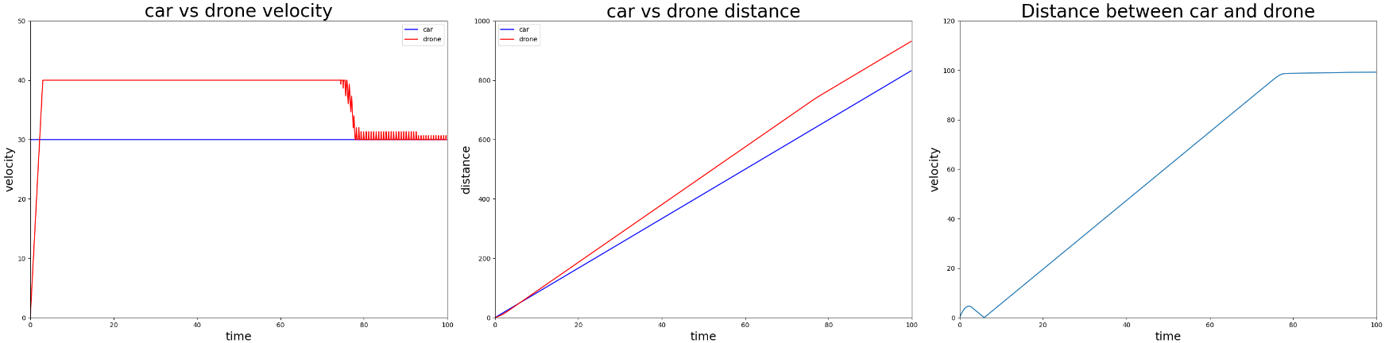
차량 30km/h 등속도 운동, 통신 에러 있음

